Slide 1
神爱你，呼唤你
预备复活的生命
何畢敏芝師母分享

Slide 2
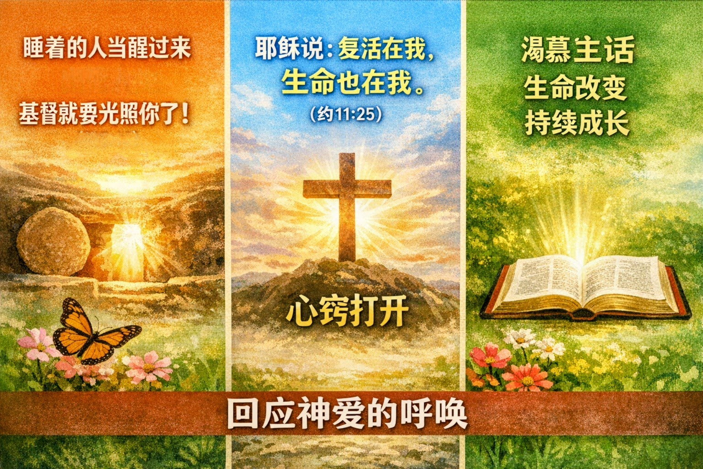

Slide 3
你醒了吗？
世界的问题如此，
你的状态如何？

Slide 4
主！求祢来恢复
主！求祢来恢复，祢在我心中，
充满荣耀光辉的宝座。
主！求祢来恢复，
祢在我生命中，热情奔放燃烧的火。
愿祢的国度降临，愿祢的旨意行在地上如同在天上，愿祢恢复奇妙作为，
彰显祢同在来翻转我生命。

Slide 5
幽暗时代
你的状态 同様幽暗吗？
混乱 · 迷惑 · 冷淡 · 惧怕

Slide 6
睡醒：从死里复活
所以主说：
你这睡着的人，当醒过来，
从死里复活，
基督就要光照你了！
（以弗所书5:14）

Slide 7
属灵意义：睡醒生活 有灵活人
睡着：属灵死亡、对神无感
醒来：重生得救
复活：进入基督的生命
将来要复活，现在就活在复活生命里

Slide 8
睡醒：基督就是复活
耶稣..说：
复活在我，生命也在我。
信我的人，虽然死了，也必复活。
约翰福音11:25

Slide 9
所以，我们借着洗礼
归入死，和祂一同埋葬，
原是叫我们一举一动
有新生的样式，
像基督借着父的荣耀
从死里复活一样。
（罗马书6:4）

Slide 10
系统世界
你的状态 认同谎言吗？
信息 · 金钱 · 控制 · 贪婪

Slide 11
觉醒 : 心窍被打开
活在复活里
属灵眼睛被打开
看见真相：
神的计划 十 世界系统
十字架：
天天背起跟随主

Slide 12
属灵意义：觉醒开窍 恍然大悟
看见神的计划（不再被世界掌控）
看懂时代（不再被信息欺骗）
看清自己（真实悔改 与主对齐）
不是单单“信了”
而是真正 看见了、看懂了、看清了！
觉醒不是知道更多，而是看见真相。

Slide 13
不要做糊涂人，
要明白主的旨意如何。
（以弗所书5:17）

Slide 14
于是耶稣开他们的心窍，
使他们能明白圣经。
（路加福音24:45）

Slide 15
不要效法这个世界，
只要心意更新而变化，
叫你们察验何为神的
善良、纯全、可喜悦的旨意。
（罗马书12:2）

Slide 16
智慧为首，所以要得智慧，
在你一切所得之内必得聪明。
（箴言4:7）

Slide 17
群魔乱舞
你的状态 粉饰太平吗？
虚假 · 面具 · 囚徒 · 恶习

Slide 18
与魔为伍 灵性与神隔绝
对神
没有感觉
对罪
没有警觉
对永恒
没有意识

Slide 19
苏醒：每日更新的生命
活出复活荣耀
现在到永远 持续的复活
认罪悔改
渴慕主话
生命改变
持续成长
清楚使命

Slide 20
属灵意义：苏醒人生 每天更新
苏醒复兴真正的复活生命：
灵里敏锐（对神有感觉）
生命改变（荣神益人）
与主同行（持续亲近）
死活人：与主耶稣同死同活。
活死人：与魔共舞，灵性与神隔绝

Slide 21
所以我们不丧胆，
外体虽然毁坏，
内心却一天新似一天。
（哥林多后书4:16）

Slide 22
穿上了新人；
这新人在知识上渐渐更新，
正如造他主的形象。
（歌罗西书 3:10）

Slide 23
耶稣又对众人说：
若有人要跟从我，就当舍己，
天天背起他的十字架来跟从我。
（路加福音9:23）

Slide 24

出死入生真实信仰：见证生活生命改变
（信主不是宗教）
睡醒→得生命
（有灵活人）
觉醒→明真理
（心窍打开）
苏醒→活出来
（天天更新）

Slide 25
求我们主耶稣基督的神、
荣耀的父，
将那赐人智慧和启示的灵
赏给你们，
使你们真知道祂。
（以弗所书1:17）

Slide 26
我们有这宝贝放在瓦器里，
要显明这莫大的能力是出于神，
不是出于我们。
我们四面受敌，却不被困住；
心里作难，却不致失望；
遭逼迫，却不被丢弃；打倒了，却不致死亡；
身上常带着耶稣的死，
使耶稣的生也显明在我们身上。
（哥林多后书4:7-10）

Slide 27
因为神赐给我们
不是胆怯的心，
乃是刚强、仁爱、谨守的心。
（提摩太后书1:7）

Slide 28
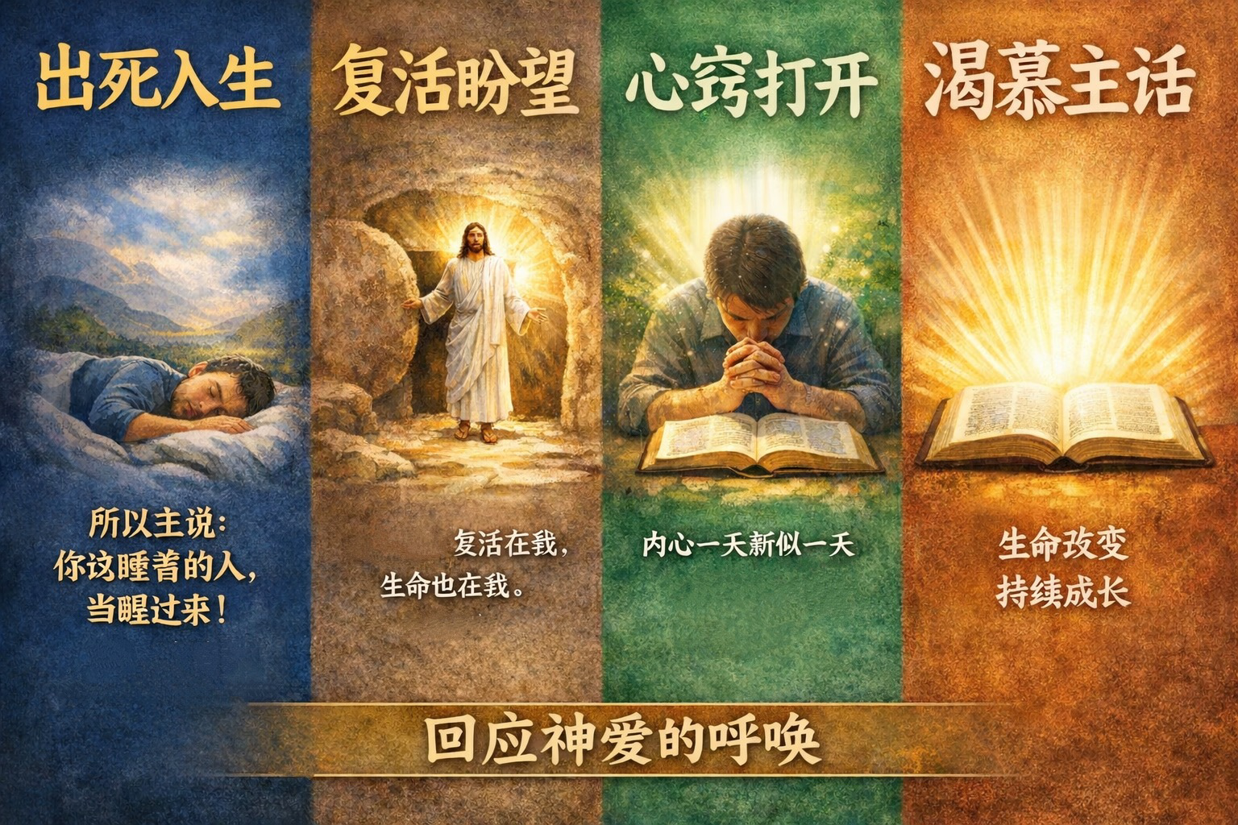

Slide 29
结语
今天不只是明白一篇圣经信息，
更是回应一个呼召。
这个数字时代，
神正在做一件事：唤醒人。
不是叫人更努力，
不是叫人更成功，
是叫人灵魂体活出属基督的余生。

Slide 30
哦，主发光！
主！祢爱的光辉正照亮，在这黑暗弯曲世代中
耶稣，世界真光照亮我们
赐下真理释放我们自由 ，光照我们，光照我们
哦，主发光！ 让这地充满父神荣光
灵火焚烧！ 焚烧众人心灵，
活水涌流！ 以慈爱怜悯恩待万邦
求发命令！ 主啊！照亮这地！
主 我们仰望祢的荣面 ，愿荣耀借着我们彰显
生命更新天天不断改变 ，愿祢真理荣美让人看见
光照我们，光照我们！

